Slide 1
Snoezelen

Slide 2
Historie
Cleland, Clark – 60. léta 20. století USA sensory cafeteria
Ad Verhaul, Jan Hulsegge – 70. léta 20. stol. Nizozemsko, pro lidi s více vadami
Koncept relaxačních místností poskytujících širokou škálu smyslových zkušeností.
Snoezelen – snuffelen = čichat a doezelen = dřímat

Slide 3
MSE – Multisensory Environment
ČR – 90. léta 20. století
2002 – ISNA (International Snoezelen Association)
2012 – rozdělení na ISNA – MSE a ISNA – Snoezelen Professional
2013 – Česká a Slovenská republika členem ISNA-MSE , zastoupená prostřednictvím asociace ISNA-MSE® v čele s Mgr. Renátou Filatovou

Slide 4
Definice INSA
Snoezelen produkuje pocit pohody a působí uvolnění, přivádí lidi do klidu, ale také je aktivizuje, probouzí zájem, řídí a srovnává podněty, vyvolává vzpomínky, organizuje člověka, odebírá strach a přináší jistotu, vede člověka, navozuje a podporuje vztahy, jednoduše přináší radost.

Slide 5
Snoezelen jako…
Metoda práce – terapeutický přístup (terapeut reguluje podněty, sleduje určitý cíl)
Prostor – speciálně upravená místnost, ve které na smysly jedince působí různé podněty
Volnočasová aktivita – možnost, jak smysluplně trávit volný čas, příležitost pro získávání nových zkušeností a zážitků

Slide 6
Principy snoezelenu
Individuální přístup – brát v úvahu potřeby jedince, jeho schopnosti, předpoklady a preference
Nedirektivní přístup – dobrovolnost a svoboda bez nátlaku, především svoboda pohybu a chování se v místnosti, jedinec se může volně pohybovat, zkoumat prostředí a podněty
Možnost volby a výběru – jedinec se dle svých možností rozhoduje sám a iniciativa by měla vycházet od něj, průvodce jedince respektuje a přizpůsobuje se jeho volbě
Správná časová délka (strukturovanost) – důležité je jak navození klidné atmosféry, tak také pozvolné ukončení pobytu ve snoezelenu, délka pobytu je závislá na individuálních možnostech jedince

Slide 7
Cíle snoezelenu
Stimulace – především smyslová (zraková, hmatová, sluchová, čichová, chuťová)
Rozvoj – kognitivních procesů, komunikace, emocionality, motoriky, sociálních dovedností, motivace
Relaxace – uvolnění, odpočinek

Slide 8
Snoezelen pro…
Mentální postižení
Tělesné postižení
Smyslové postižení
PAS
Demence
Psychiatrická onemocnění
Poruchy aktivity a pozornosti
Intaktní populace

Slide 9
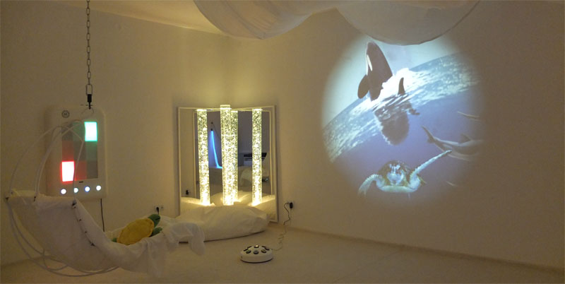
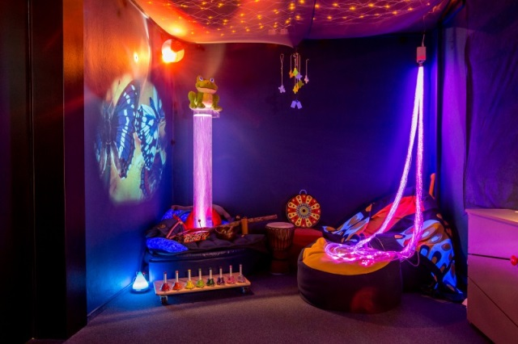
Typy snoezelenu
Bílá místnost – převládají bílé plochy vhodné k promítání obrazů
Šedá místnost – omezené podněty, které umožňují soustředit se na sebe
Tmavá místnost – vhodná pro vizuální stimulaci

Slide 10
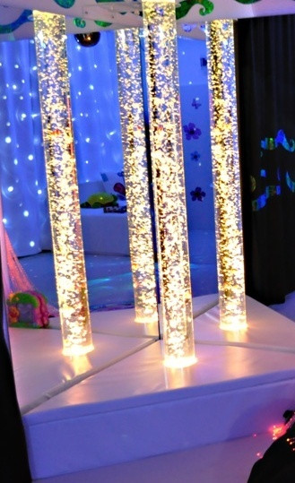
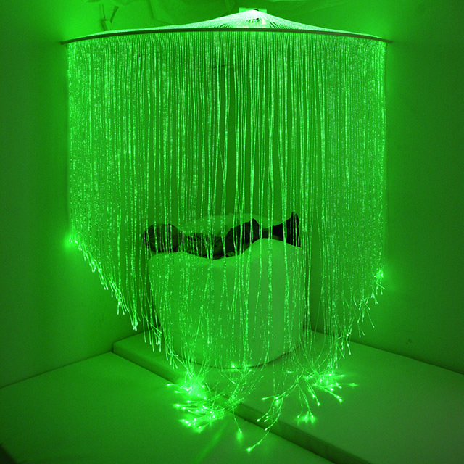
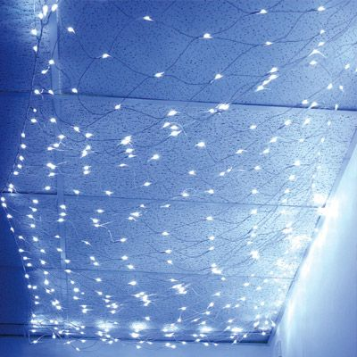
Pomůcky
Vizuální (hvězdné nebe, optická vlákna, projektory, světelná koule, bublinkové válce)
Auditivní (hudební nástroje, reproduktory, hudební panel)
Vibrační (vak, křeslo, podložka, deska)
Nábytek (vodní postel, matrace, vaky)

Slide 11
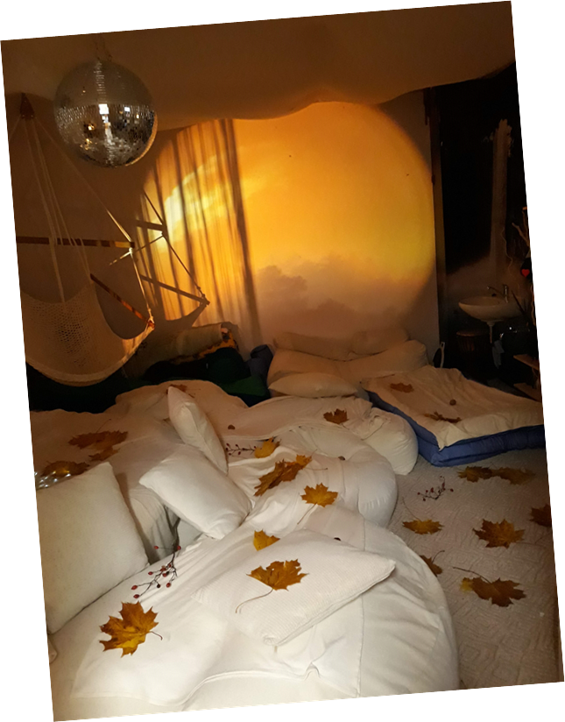
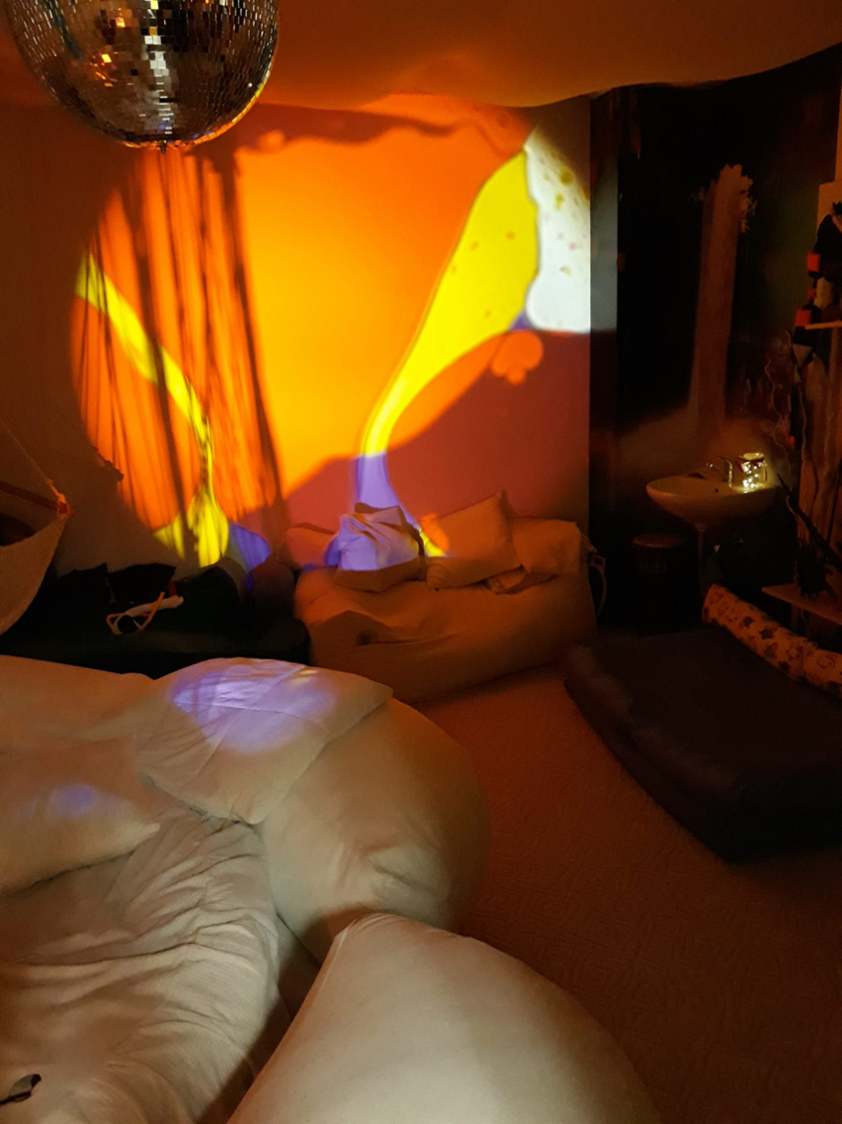
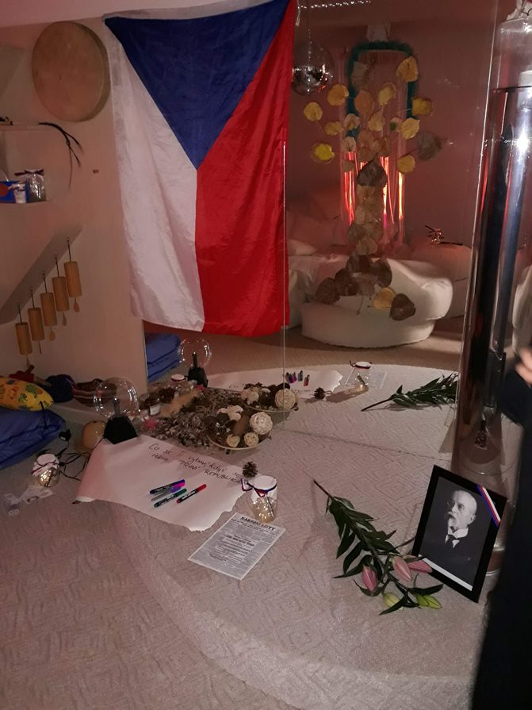

Slide 12
Děkuji za pozornost

